Slide 1

Titanic Survival Prediction
-Deep Learning Project-
Melisa Ulukaplan 152120201147
Abdulkadir Sönmezışık 152120201086
Ayşe Ayhan 152120201058

Slide 2
Genel Bakış
Proje Amacı:
Kullanıcıların Titanic kazasında hayatta kalma olasılığını derin öğrenme modeli ile tahmin eden bir web uygulaması geliştirmek.
Projenin geliştirme sürecinde kullanıcı deneyimi, güvenlik, veri bilimi ve derin öğrenme entegrasyonuna odaklanıldı.

Slide 3

Kullanılan Teknolojiler
PHP: Sunucu taraflı web geliştirme (Server-Side Web Development)
HTML: İçerik yapısının oluşturulması (Hypertext Markup Language)
Bootstrap: Duyarlı (Responsive) web tasarımları için CSS ve JS kütüphanesi
XAMPP: Web geliştirme için bir Apache, MySQL, PHP, Perl yığını (Stack)
Python: Genel amaçlı, yüksek seviyeli bir programlama dili
Derin Öğrenme-LSTM Modeli: Uzun Kısa Süreli Bellek (Long Short-Term Memory) kullanarak derin öğrenme modeli, özellikle zaman serisi verileri analiz etmek için

Slide 4
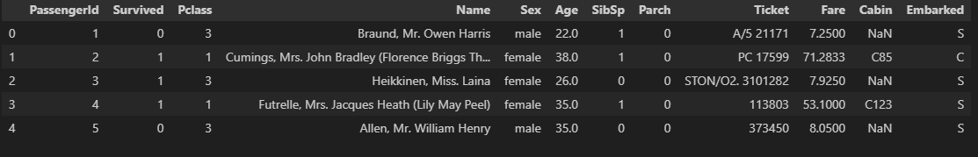
Veri Seti
Modeli eğitmek için train.csv veri seti ve test etmek için test.csv dosyaları kullanıldı. Kullanılan gender_submission.csv dosyası ise; PassengerId: Yolcu kimlik numaralarını ve Survived: Yolcunun hayatta kalma durumunu içerir. 0 (hayatta kalmadı) veya 1 (hayatta kaldı) değerlerini içerir.
Veri setinde yer alan her bir sütun aşağıdaki bilgileri temsil etmektedir:
PassengerId: Yolcunun benzersiz kimlik numarası.
Survived: Yolcunun kazadan kurtulup kurtulmadığı (1: Kurtuldu, 0: Kurtulamadı).
Pclass: Yolcunun bilet sınıfı (1: Birinci Sınıf, 2: İkinci Sınıf, 3: Üçüncü Sınıf).
Name: Yolcunun tam adı.
Sex: Yolcunun cinsiyeti.
Age: Yolcunun yaşı.
SibSp: Yolcu ile birlikte seyahat eden kardeş/eş sayısı.
Parch: Yolcu ile birlikte seyahat eden ebeveyn/çocuk sayısı.
Ticket: Yolcu bilet numarası.
Fare: Yolcu tarafından ödenen bilet ücreti.
Cabin: Yolcunun kabin numarası.
Embarked: Yolcunun gemiye bindiği liman (C: Cherbourg, Q: Queenstown, S: Southampton).

Slide 5
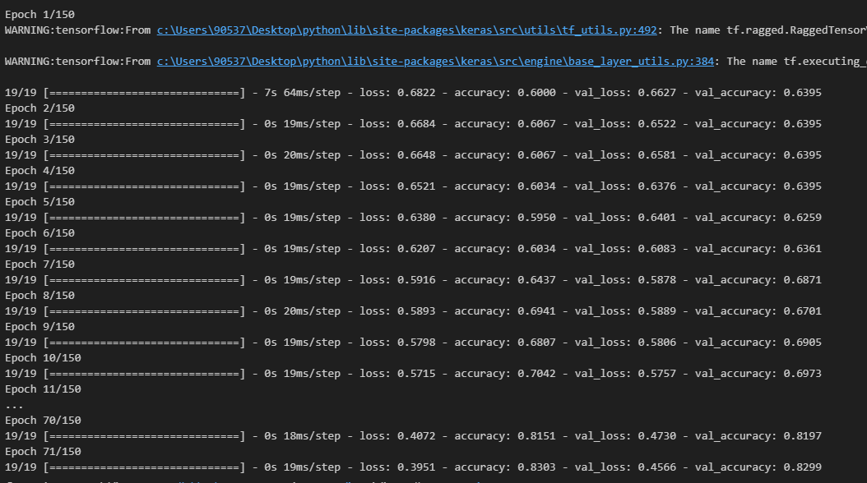
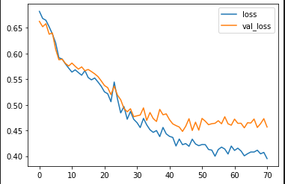
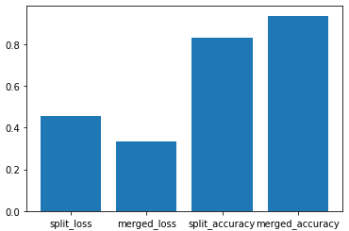
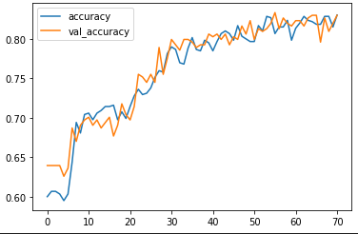
Modelin Çıktıları

Slide 6
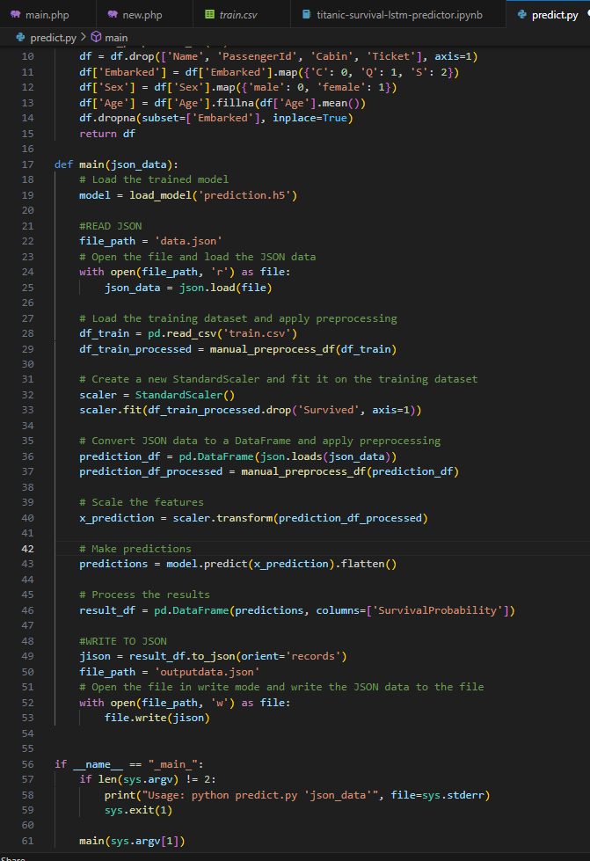
Modele Katkı
LSTM modeline ek olarak predict.py dosyası eklendi.

Slide 7
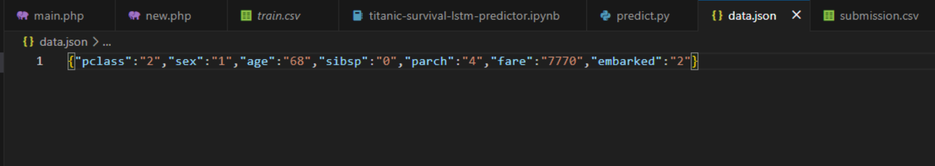
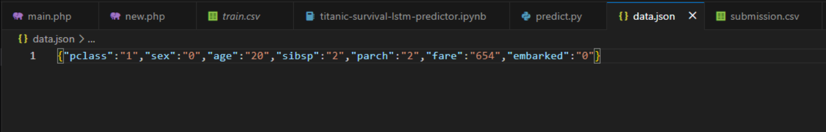
Örnek JSON dosyaları:

Slide 8
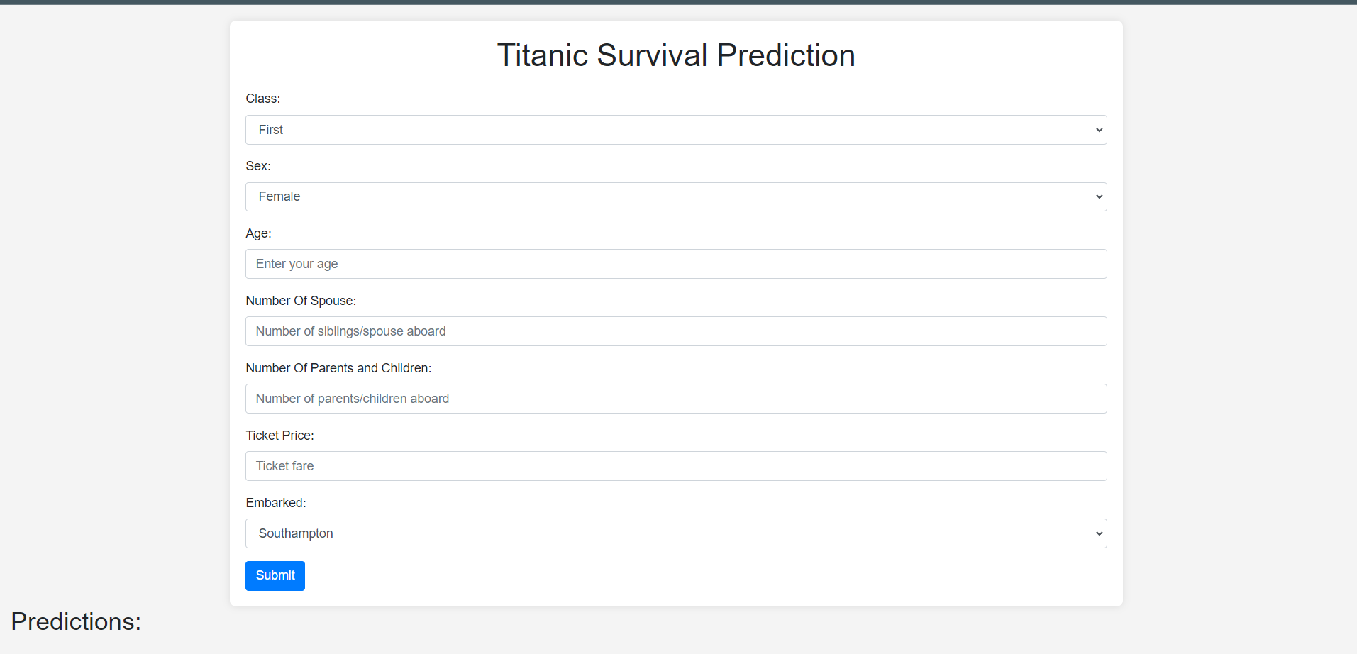
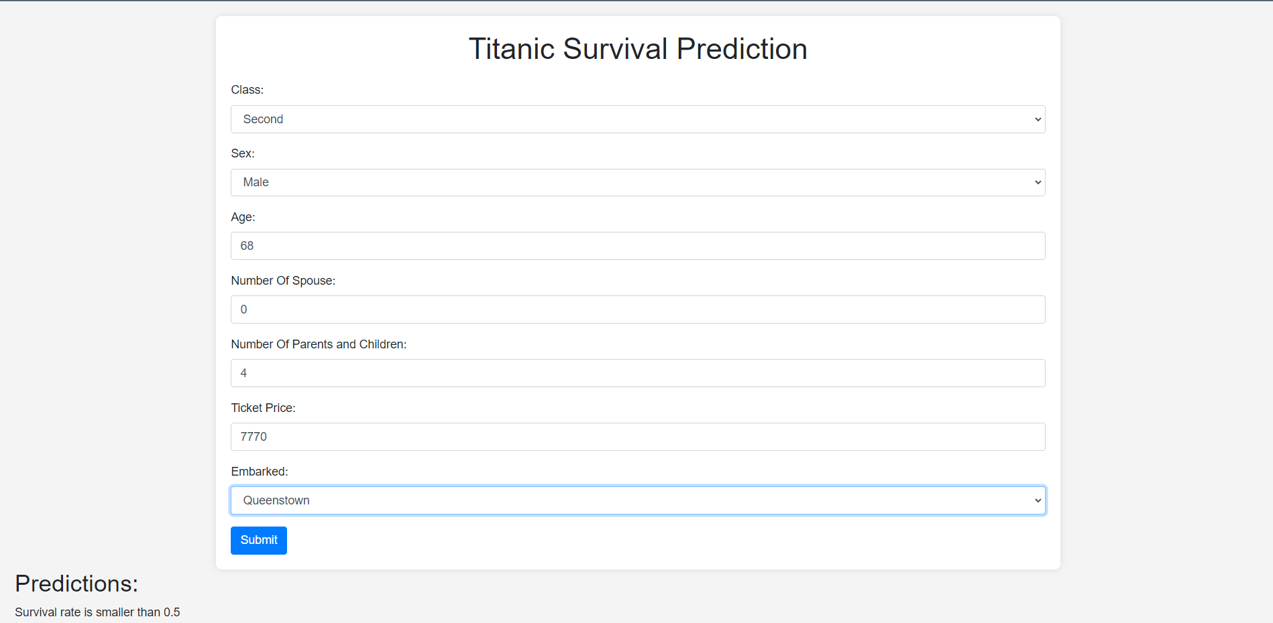
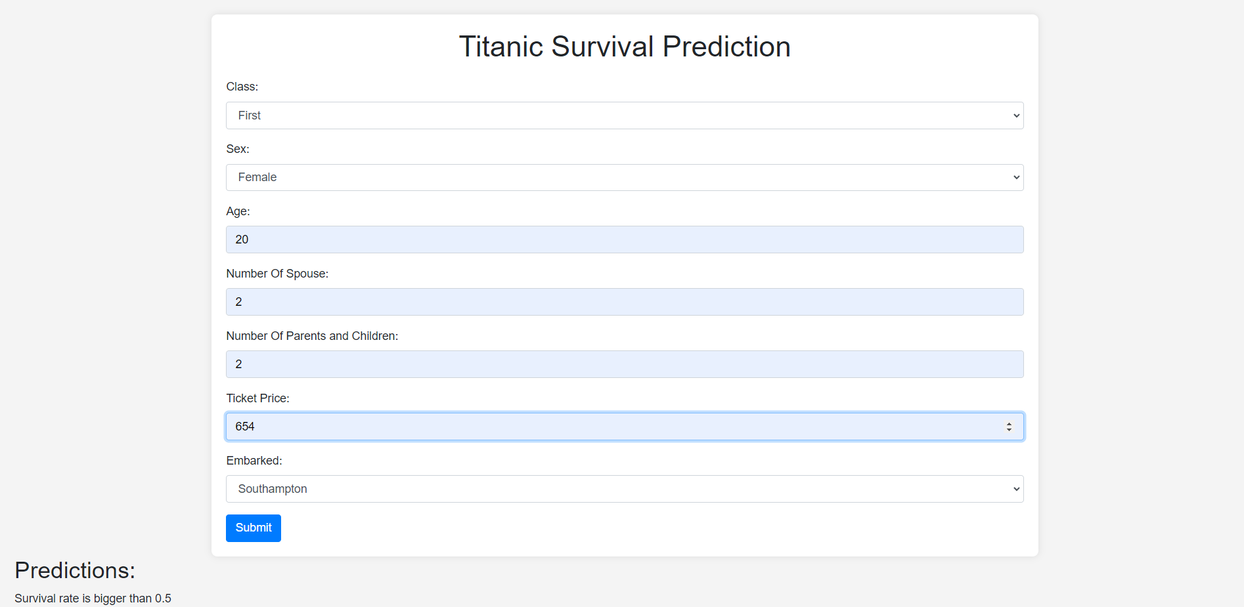
Arayüz

